Slide 1
Le parole nella relazione con i bambini: osservare il «linguaggio in azione» al nido (Chiara Bove)
Brevissimi cenni e
spunti di riflessione

Slide 2

Chiara Bove, Le parole nella relazione con i bambini: osservare il «linguaggio in azione» al nido, in S. Mantovani, C. Silva, E. Freschi (a cura di), Didattica e nido d’infanzia. Metodi e pratiche d’intervento educativo, Parma, Junior (Gruppo Spaggiari), 2016, pp. 25-58.
«[…] le prime parole vengono acquisite attorno ai dodici mesi e a quattro o cinque anni il bambino ha già un vocabolario di circa quattromila parole ed è in grado di usare il linguaggio per raccontare, argomentare, descrivere, conversare» (C. Levorato, Acquisizione e sviluppo del linguaggio, in P. Di Blasio, Contesti relazionali e processi di sviluppo, Milano, Raffaello Cortina, 1995, p. 214).

Slide 3
«Non è possibile studiare l’acquisizione del linguaggio senza occuparsi del modo in cui si parla ai bambini» (C.E. Snow, 1986, Parlare con i bambini, in P. Fletcher, M. Garman, L’acquisizione del linguaggio, Milano, Raffaello Cortina, 1991, p. 135).
«[…] la capacità dei bambini di muoversi attivamente nei contesti sociali è fortemente legata alle competenze linguistiche espressive che progressivamente maturano durante le prime fasi dello sviluppo (dapprima per imitazione, osservazione, poi per tentativi e prove ed errori» (C. Bove, p. 29).

Slide 4
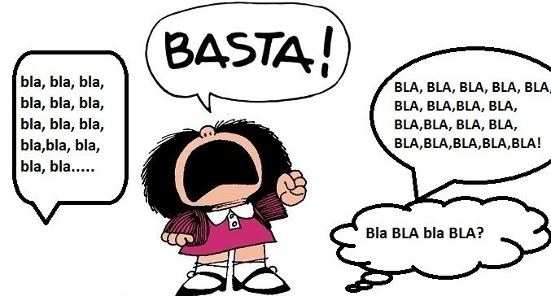
Educare è (anche) un atto linguistico
«Sono noti […] gli studi che hanno correlato il livello di sviluppo infantile alla qualità del linguaggio delle educatrici (B. Tizard et al., 1972, Enviromental effects on language development: a study of young children in long-stay residential nurseries, in Child development, n. 23, pp. 337-358)» (C. Bove, p. 31).

Slide 5
Le valenze sociale e socializzante del nido d’infanzia
«[Uno] […] studio condotto alla fine degli anni Settanta ha analizzato la produzione verbale di 18 bambini di tre gruppi di età (18, 24 e 36 mesi) […]. La dimensione sociale diventa una condizione che necessariamente cambia le modalità e gli usi delle parole: i bambini che vanno al nido sembrano […] più attenti, sembrano dire gli autori, agli eventi e alle cose che li circondano, mentre chi è allevato solo in famiglia [sembra] più centrato sui propri desideri (Volterra et al., 1979, cit. in T. Musatti, S. Panni, La comunicazione in asilo-nido: momenti di sviluppo e situazione istituzionale, in S. Mantovani, T. Musatti (a cura di), Adulti e bambini: educare e comunicare, Bergamo, Juvenilia, 1983, p. 104)» (C. Bove, pp. 33-34).

Slide 6

«Ricerche recenti condotte al nido evidenziano quanto il parlare che accompagna la vita quotidiana in questi contesti sia spesso associato a un parlare per ‘necessità’ (Caffari et al., 2012, Dal bagno di linguaggio al sorgere della parola, in Infanzia, nn. 4-5, p. 248) e per lo più legato al ‘qui e ora’ dove richiami, indicazioni operative, risposte, regole e, dunque, interventi verbali normativi sembrano in qualche caso prendere più spazio di quanto si vorrebbe (ivi)» (C. Bove, p. 35).

Slide 7

«Parrebbe che la ‘socializzazione linguistica’ (E. Ochs, From feeling to grammar: a Samoan case study, in B.B. Schieffelin, E. Ochs (eds.), Language socialization across cultures, Cambridge, University Press, pp. 251-272; E. Ochs, Linguaggio e cultura, Roma, Carocci, 2006) di cui fanno esperienza i bambini nei contesti educativi sia a volte schiacciata dalle pressioni organizzative del quotidiano e in molti casi sbilanciata sul richiamo della regola e sul controllo del comportamento da parte dell’adulto» (C. Bove, p. 35).

Slide 8
«L’uso di forme di interazione individuale che contengono un chiaro rimando al gruppo sembra un elemento ricorrente: spesso, notano le educatrici, tendiamo a trasformare l’interazione uno a uno in interazione di gruppo» (C. Bove, p. 51).
«Il bambino, apprendendo il linguaggio, non solo arriva a padroneggiare il codice linguistico di quella lingua, ma insieme ad esso impara una serie di ‘norme socio-culturali che regolano l’uso, la forma, le funzioni, del linguaggio’: le forme tipiche del contesto» (C. Bove, p. 42).
Necessità di divenire «più consapevoli dei nessi tra uso delle parole, stili comunicativi e modelli culturali» (C. Bove, p. 52).

